Slide 1
17.4 杂质半导体和pn结
一、半导体类型
类型 |  | 掺有杂质 | 主要载流子 | 导电性能
本征半导体 |  | 无 | 电子 空穴 | 差
杂质 半导体 | n 型 | 五价元素(砷或磷) | 电子 | 提高
 | p 型 | 三价元素(硼或镓) | 空穴 | 提高

Slide 2
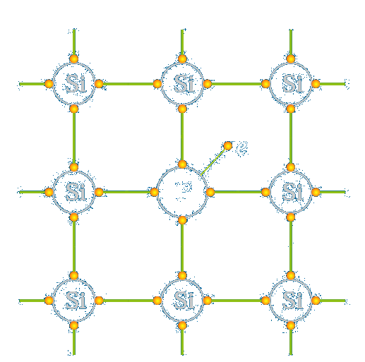
二、杂质半导体
1. n 型半导体
施主能级
10⁻² eV
杂质能级
价带

Slide 3
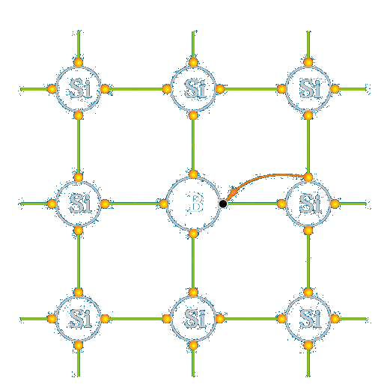
2. P 型半导体
受主能级
空穴
杂质能级
10⁻² eV
价带

Slide 4
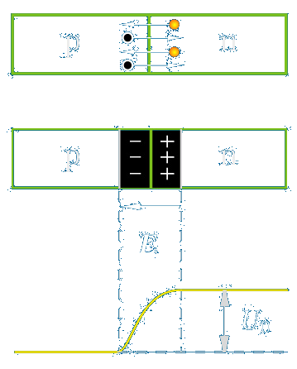
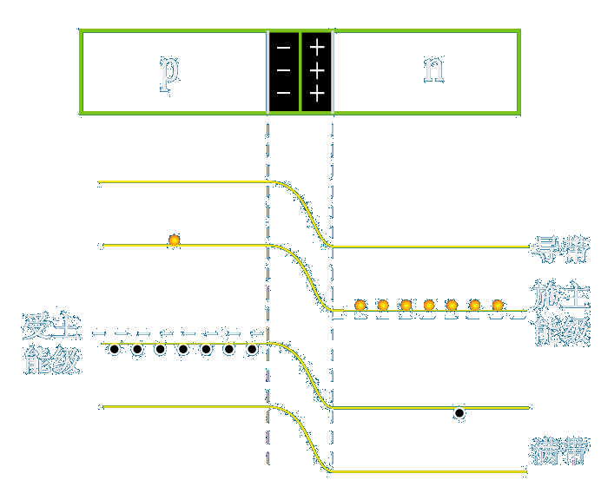
三、pn 结
1. pn 结中的电场和势垒
p区能带升高，n区能带降低，形成势垒
pn 结中的电场和电势差

Slide 5

2. pn 结中电流和外加电压的关系
p n
p n
eU₀
eU₀
pn结中电场减弱，势垒降低，电子、空穴扩散容易，形成正向宏观电流，并随电压变化。
pn结中电场增强，势垒增高，电子、空穴扩散困难，形成很小的反向电流。

Slide 6
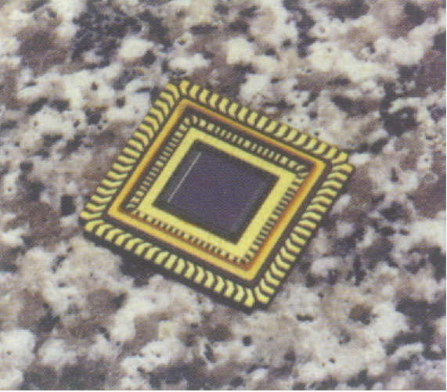
pn 结单向导电性
I / mA
30
20
正向
10
30
20
0. 4
0. 8
U / V
击穿电压
10
反向
20
pn 结伏安特性曲线
半导体光电检测器

